Slide 1
Независимая оценка качества оказания социальных услуг государственными стационарными социальными учреждениями Курской области
Курский институт социального образования
2016 год

Slide 2
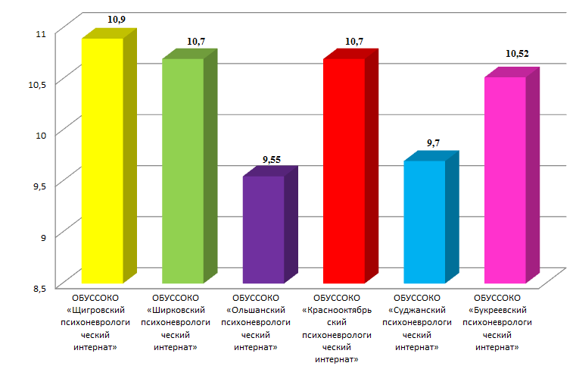
Показатели, характеризующие открытость и доступность информации об организации социального обслуживания
Психоневрологические дома-интернаты

Slide 3
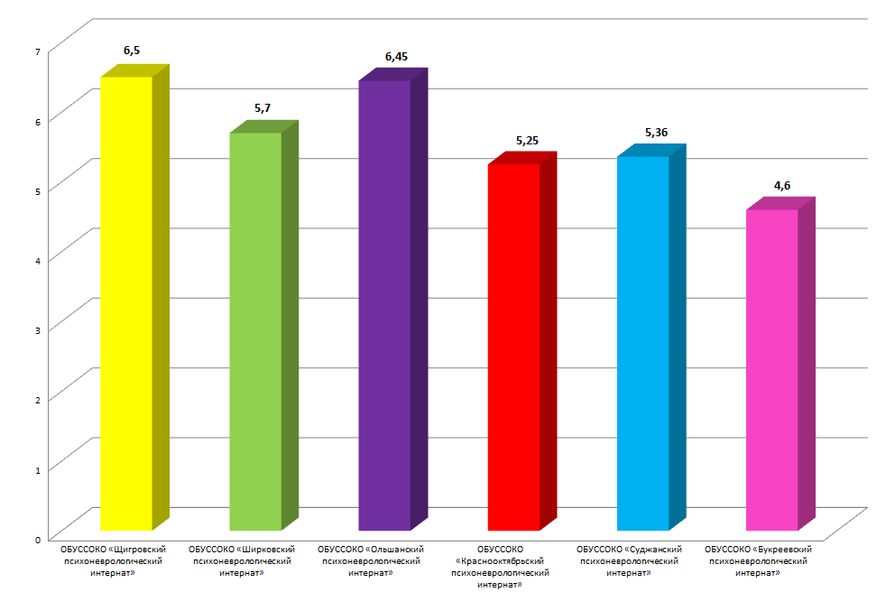
Показатели, характеризующие комфортность условий предоставления социальных услуг и доступность их получения
6,46
Психоневрологические дома-интернаты

Slide 4
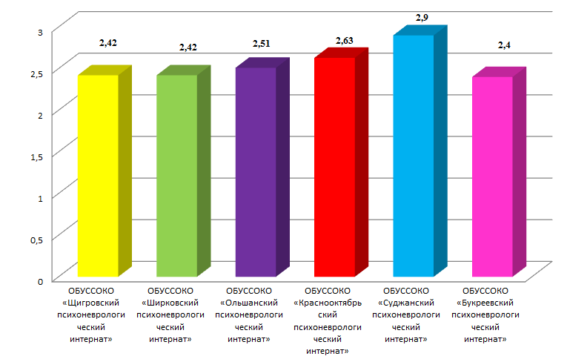
Показатели, характеризующие доброжелательность, вежливость, компетентность работников организаций социального обслуживания
Психоневрологические дома-интернаты

Slide 5
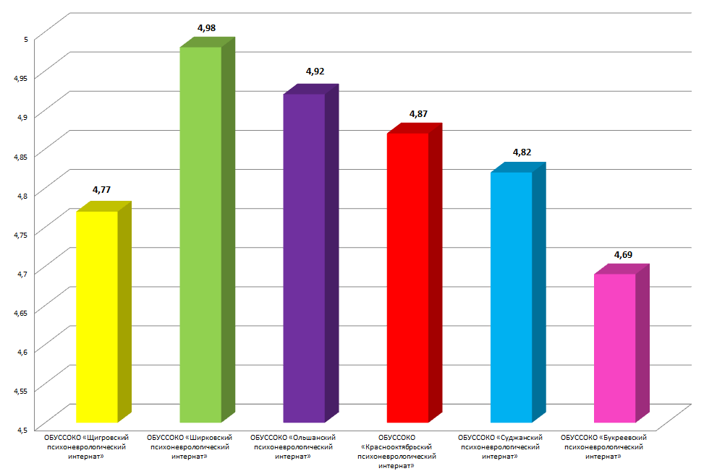
Показатели, характеризующие удовлетворенность качеством оказания услуг
Психоневрологические дома-интернаты

Slide 6
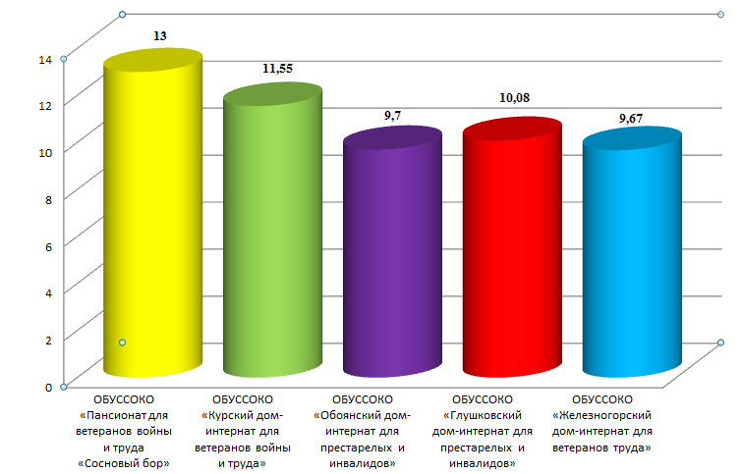
Показатели, характеризующие открытость и доступность информации об организации социального обслуживания
Дома-интернаты общего типа

Slide 7
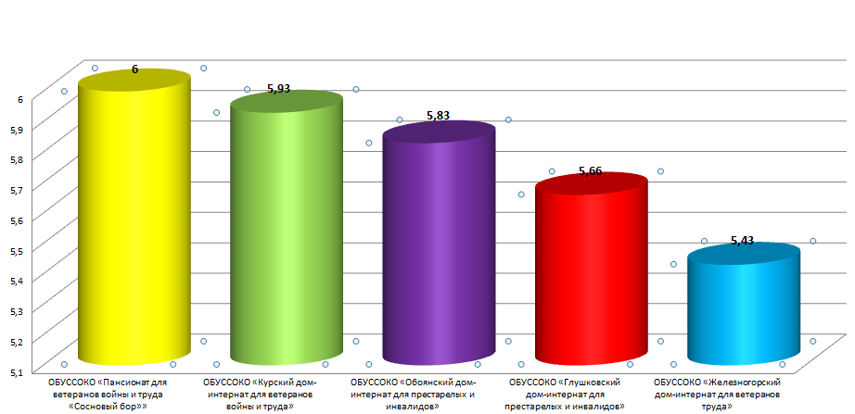
Показатели, характеризующие комфортность условий предоставления социальных услуг и доступность их получения
Дома-интернаты общего типа

Slide 8
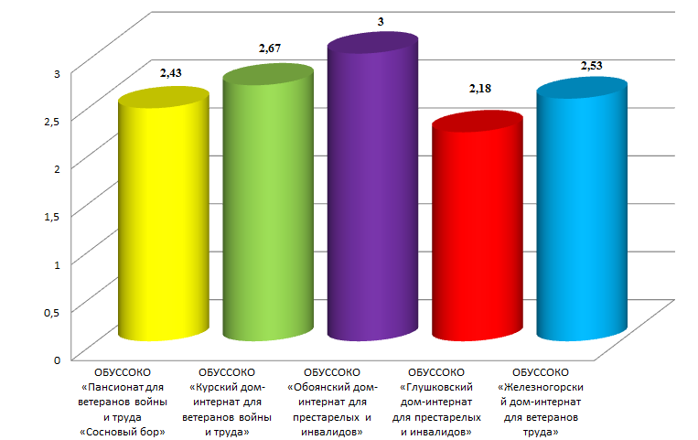
Показатели, характеризующие доброжелательность, вежливость, компетентность работников организаций социального обслуживания
Дома-интернаты общего типа

Slide 9
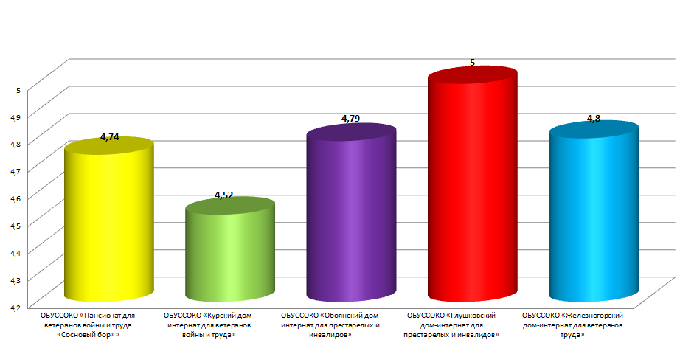
Показатели, характеризующие удовлетворенность качеством оказания услуг
Дома-интернаты общего типа

Slide 10
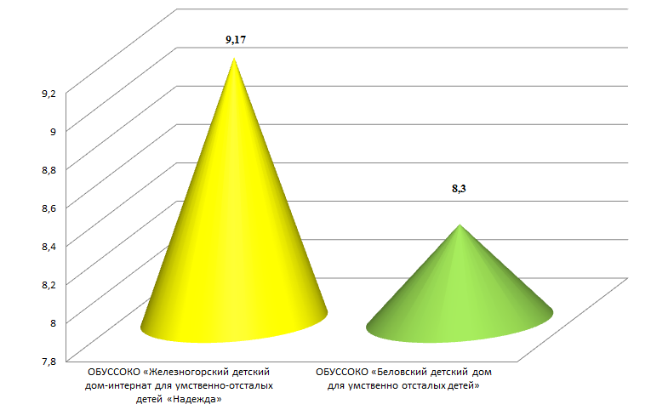
Показатели, характеризующие открытость и доступность информации об организации социального обслуживания
Детские дома для умственно отсталых детей

Slide 11
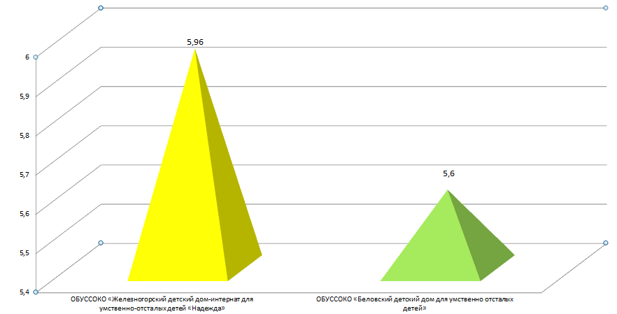
Показатели, характеризующие комфортность условий предоставления социальных услуг и доступность их получения
Детские дома для умственно отсталых детей

Slide 12
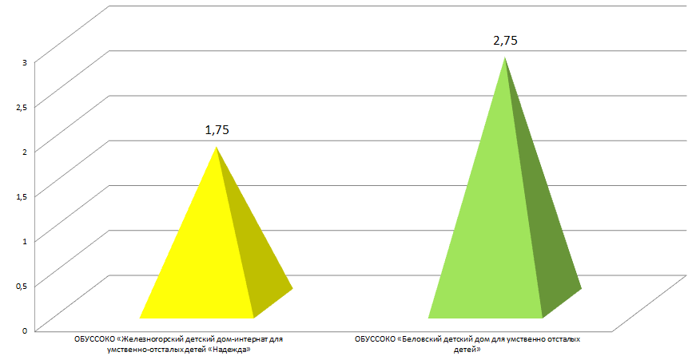
Показатели, характеризующие доброжелательность, вежливость, компетентность работников организаций социального обслуживания
Детские дома для умственно отсталых детей

Slide 13
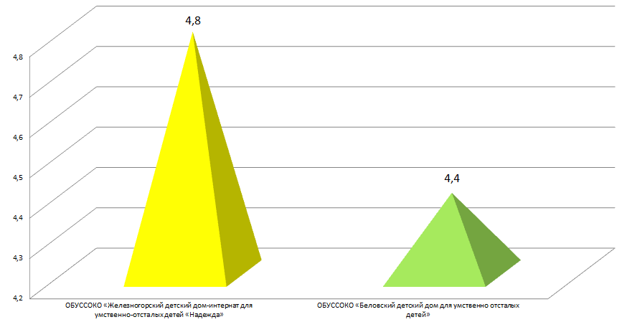
Показатели, характеризующие удовлетворенность качеством оказания услуг
5
4,54
Детские дома для умственно отсталых детей

Slide 14
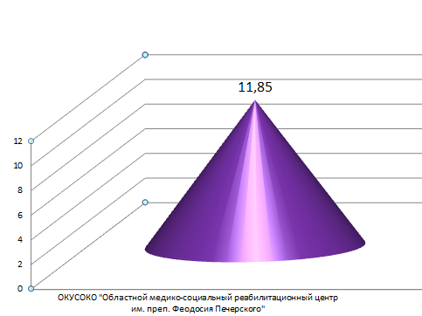
Показатели, характеризующие открытость и доступность информации об организации социального обслуживания
12,85
Медико-социально-реабилитационные центры

Slide 15
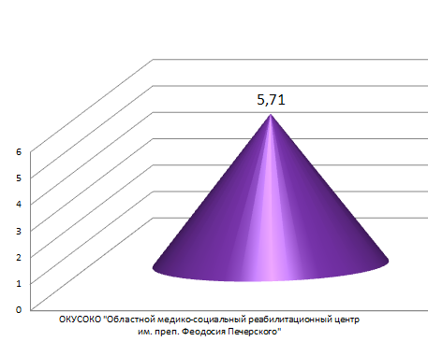
Показатели, характеризующие комфортность условий предоставления социальных услуг и доступность их получения
Медико-социально-реабилитационные центры

Slide 16
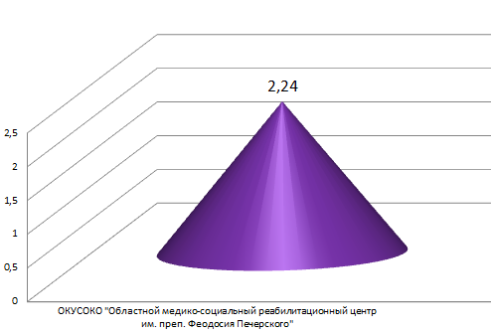
Показатели, характеризующие доброжелательность, вежливость, компетентность работников организаций социального обслуживания
Медико-социально-реабилитационные центры

Slide 17
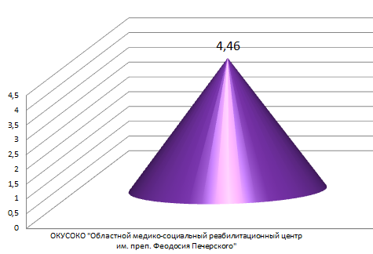
Показатели, характеризующие удовлетворенность качеством оказания услуг
Медико-социально-реабилитационные центры

Slide 18
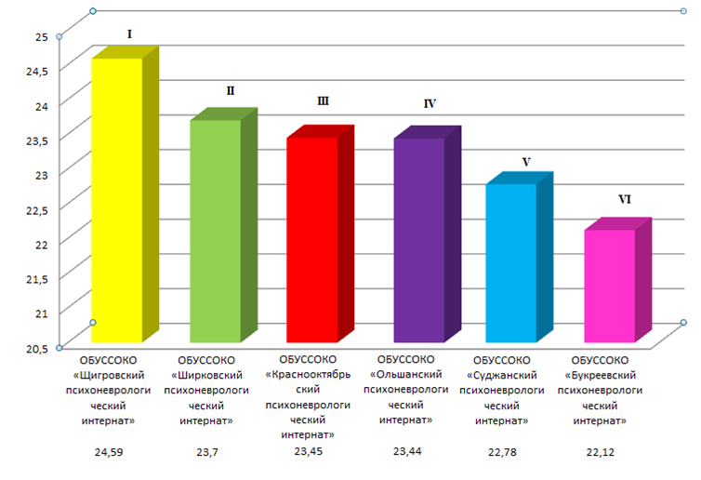
Рейтинг. Психоневрологические дома-интернаты

Slide 19
26,17
24,67
23,32
22,92
22,43
Рейтинг. Дома-интернаты общего типа

Slide 20
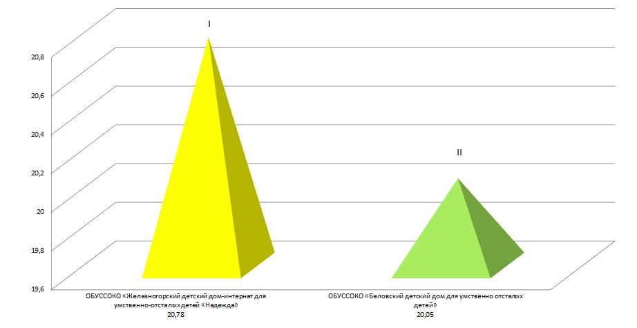
21,89
21,19
Рейтинг. Детские дома для умственно отсталых детей

Slide 21
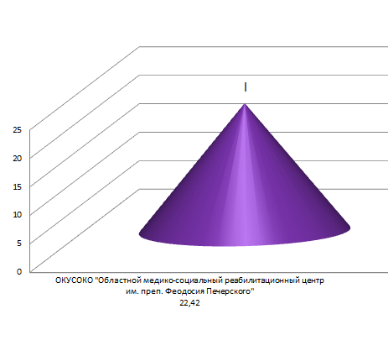
25,16
Рейтинг. Медико-социально-реабилитационные центры

Slide 22
Спасибо за внимание!

